Slide 1
KHỞI ĐỘNG

Slide 2
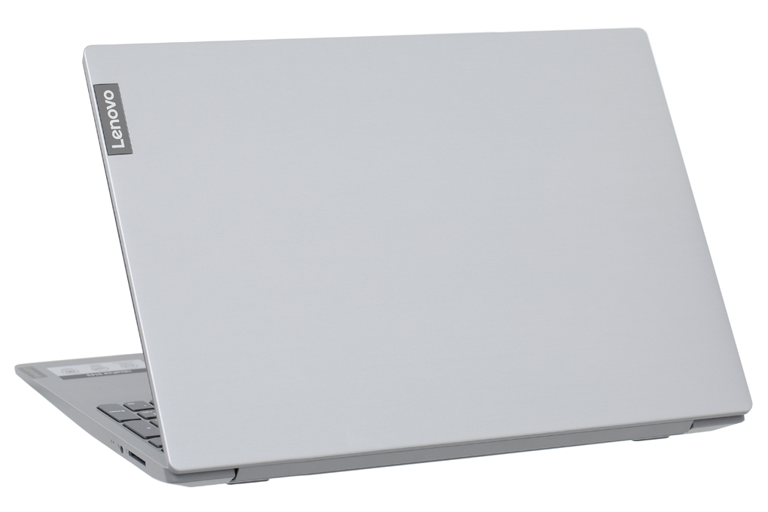
Mỹ
Hàn Quốc
Nhìn hình ảnh và đoán tên các dòng laptop do quốc gia nào sản xuất?
Trung Quốc
Đài Loan

Slide 3
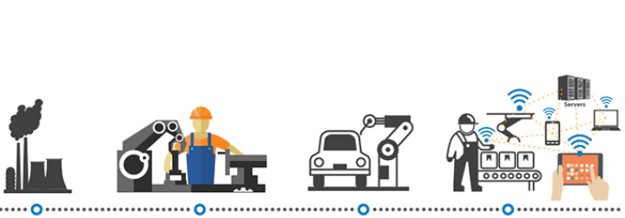
BÀI 9:
CÁCH MẠNG CÔNG NGHIỆP THỜI KÌ HIỆN ĐẠI (T1)

Slide 4
BÀI 9: CÁCH MẠNG CÔNG NGHIỆP THỜI KÌ HIỆN ĐẠI (T1)
1. Cuộc cách mạng công nghiệp lần thứ ba
1.1. Bối cảnh lịch sử (Giảm tải)

Slide 5
BÀI 9: CÁCH MẠNG CÔNG NGHIỆP THỜI KÌ HIỆN ĐẠI (T1)
1. Cuộc cách mạng công nghiệp lần thứ ba
1.2. Những thành tựu cơ bản
Máy tính
Internet
Công nghệ thông tin
Các thiết bị điện tử

Slide 6
01
02
Trình bày sự ra đời của máy tính
Trình bày sự ra đời và phát triển của Internet
NHÓM
03
04
Trình bày sự bùng nổ của công nghệ thông tin
Trình bày sự ra đời và công dung của các thiết bị điện tử

Slide 7
BÀI 9: CÁCH MẠNG CÔNG NGHIỆP THỜI KÌ HIỆN ĐẠI (T1)
1. Cuộc cách mạng công nghiệp lần thứ ba
1.2. Những thành tựu cơ bản
a. Máy tính
- Máy tính điện tử ra đời đã dẫn đến tự động hóa trong quá trình sản xuất
- Đến những năm 90 của thế kỉ XX, nhiều lĩnh vực, nhiều ngành nghề đã được điều kiển bằng máy tính

Slide 8
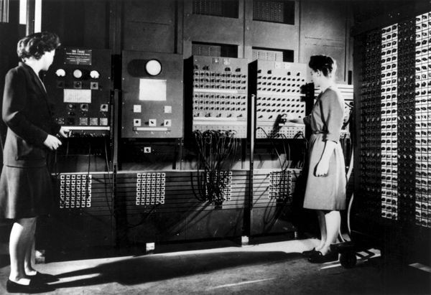
ENIAC được viết tắt của Electronic Numerical Integrator and Computer (tạm dịch Máy tính điện tử tích hợp) được coi là cha đẻ của máy tính hiện đại.
Nó có kích thước khổng lồ dài khoảng 24 mét, bao phủ diện tích trên 160 mét vuông và nặng tổng cộng tới 27 tấn. Bộ não nhân tạo này kho đó có giá thành nửa triệu đô la Mỹ (tương đương khoảng 7,2 triệu quy đổi ra giá trị tương đương ngày nay). Cỗ máy cần lượng điện tới 150kW để cung cấp cho hệ thống 18.800 bóng đèn điện tử các kích cỡ.
ENIAC - máy tính hiện đại đầu tiên trên thế giới

Slide 11
BÀI 9: CÁCH MẠNG CÔNG NGHIỆP THỜI KÌ HIỆN ĐẠI (T1)
1. Cuộc cách mạng công nghiệp lần thứ ba
1.2. Những thành tựu cơ bản
b. Sự ra đời của Internet
- Internet được phát minh năm 1957 bởi văn phòng Xử lí Công nghệ thông tin ARPA (Mỹ)
- Năm 1969, Internet được khai thác sử dụng, từ năm 1991 Web và internet phát triển một cách nhanh chóng.

Slide 12
Internet
Tiền thân của mạng Internet ngày nay là mạng ARPANET. Cơ quan quản lý dự án nghiên cứu phát triển ARPA thuộc bộ quốc phòng Mỹ liên kết 4 địa điểm đầu tiên vào tháng 7 năm 1969 bao gồm: Viện nghiên cứu Stanford, Đại học California, Los Angeles, Đại học Utah và Đại học California, Santa Barbara. Đó chính là mạng liên khu vực (Wide Area Network - WAN) đầu tiên được xây dựng.
Mốc lịch sử quan trọng của Internet được xác lập vào giữa thập niên 1980 khi tổ chức khoa học quốc gia Mỹ NSF thành lập mạng liên kết các trung tâm máy tính lớn với nhau gọi là NSFNET. Nhiều doanh nghiệp đã chuyển từ ARPANET sang NSFNET và do đó sau gần 20 năm hoạt động, ARPANET không còn hiệu quả đã ngừng hoạt động vào khoảng năm 1990.

Slide 13
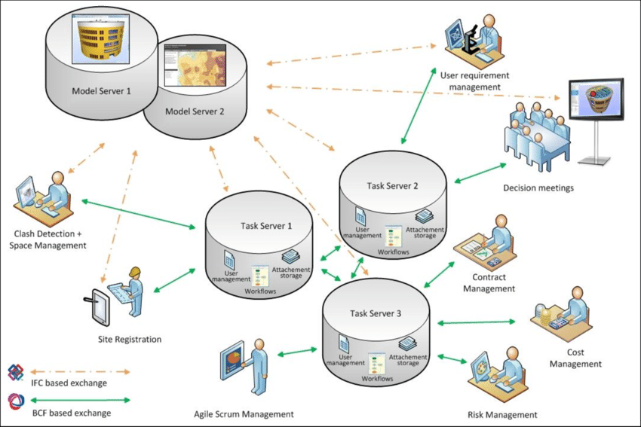
www
WWW là viết tắt của cụm từ World Wide Web hay còn hiểu là mạng lưới toàn cầu. Đây là nơi chứa thông tin, tài liệu và nguồn tài nguyên của mọi website trên toàn cầu.

Slide 14
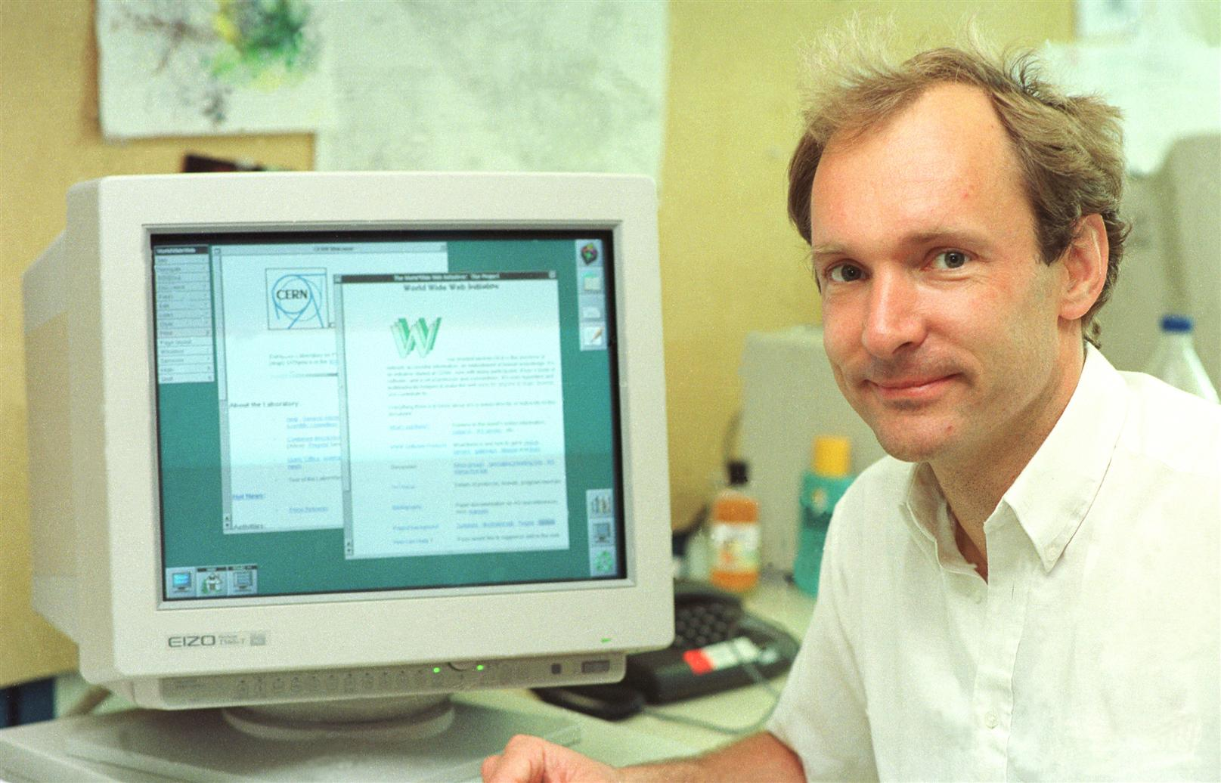
Người sáng lập World Wide Web
Sinh ngày 9-6-1955 tại London
- 1976 tốt nghiệp Oxford
- 1980 làm việc cho CERN, viết “Enquire”
- 1989 đề xuất dự án siêu văn bản toàn cầu gọi là “World Wide Web”
- 1991 web khởi sự hoạt động trên Internet
- 1993 Trường đại học Illinois tung ra phần mềm browser Mosaic
- 1994 gia nhập MIT, lãnh đạo tổ hợp W3
- 1999 đến nay có khoảng 150 triệu người nối mạng Internet mỗi tuần
Berners - Lee bên phần mềm Web Browser đầu tiên

Slide 15
BÀI 9: CÁCH MẠNG CÔNG NGHIỆP THỜI KÌ HIỆN ĐẠI (T1)
1. Cuộc cách mạng công nghiệp lần thứ ba
1.2. Những thành tựu cơ bản
c. Sự bùng nổ công nghệ thông tin
- Công nghệ thông tin là một nhánh ngành kỉ thuật máy tính và phần mềm để chuyển đổi, lưu giữ, bảo vệ, xử lý, truyền tải và thu thập thông tin.
- Công nghệ thông tin phát triễn mạnh mẽ trên phạm vi toàn cầu

Slide 17
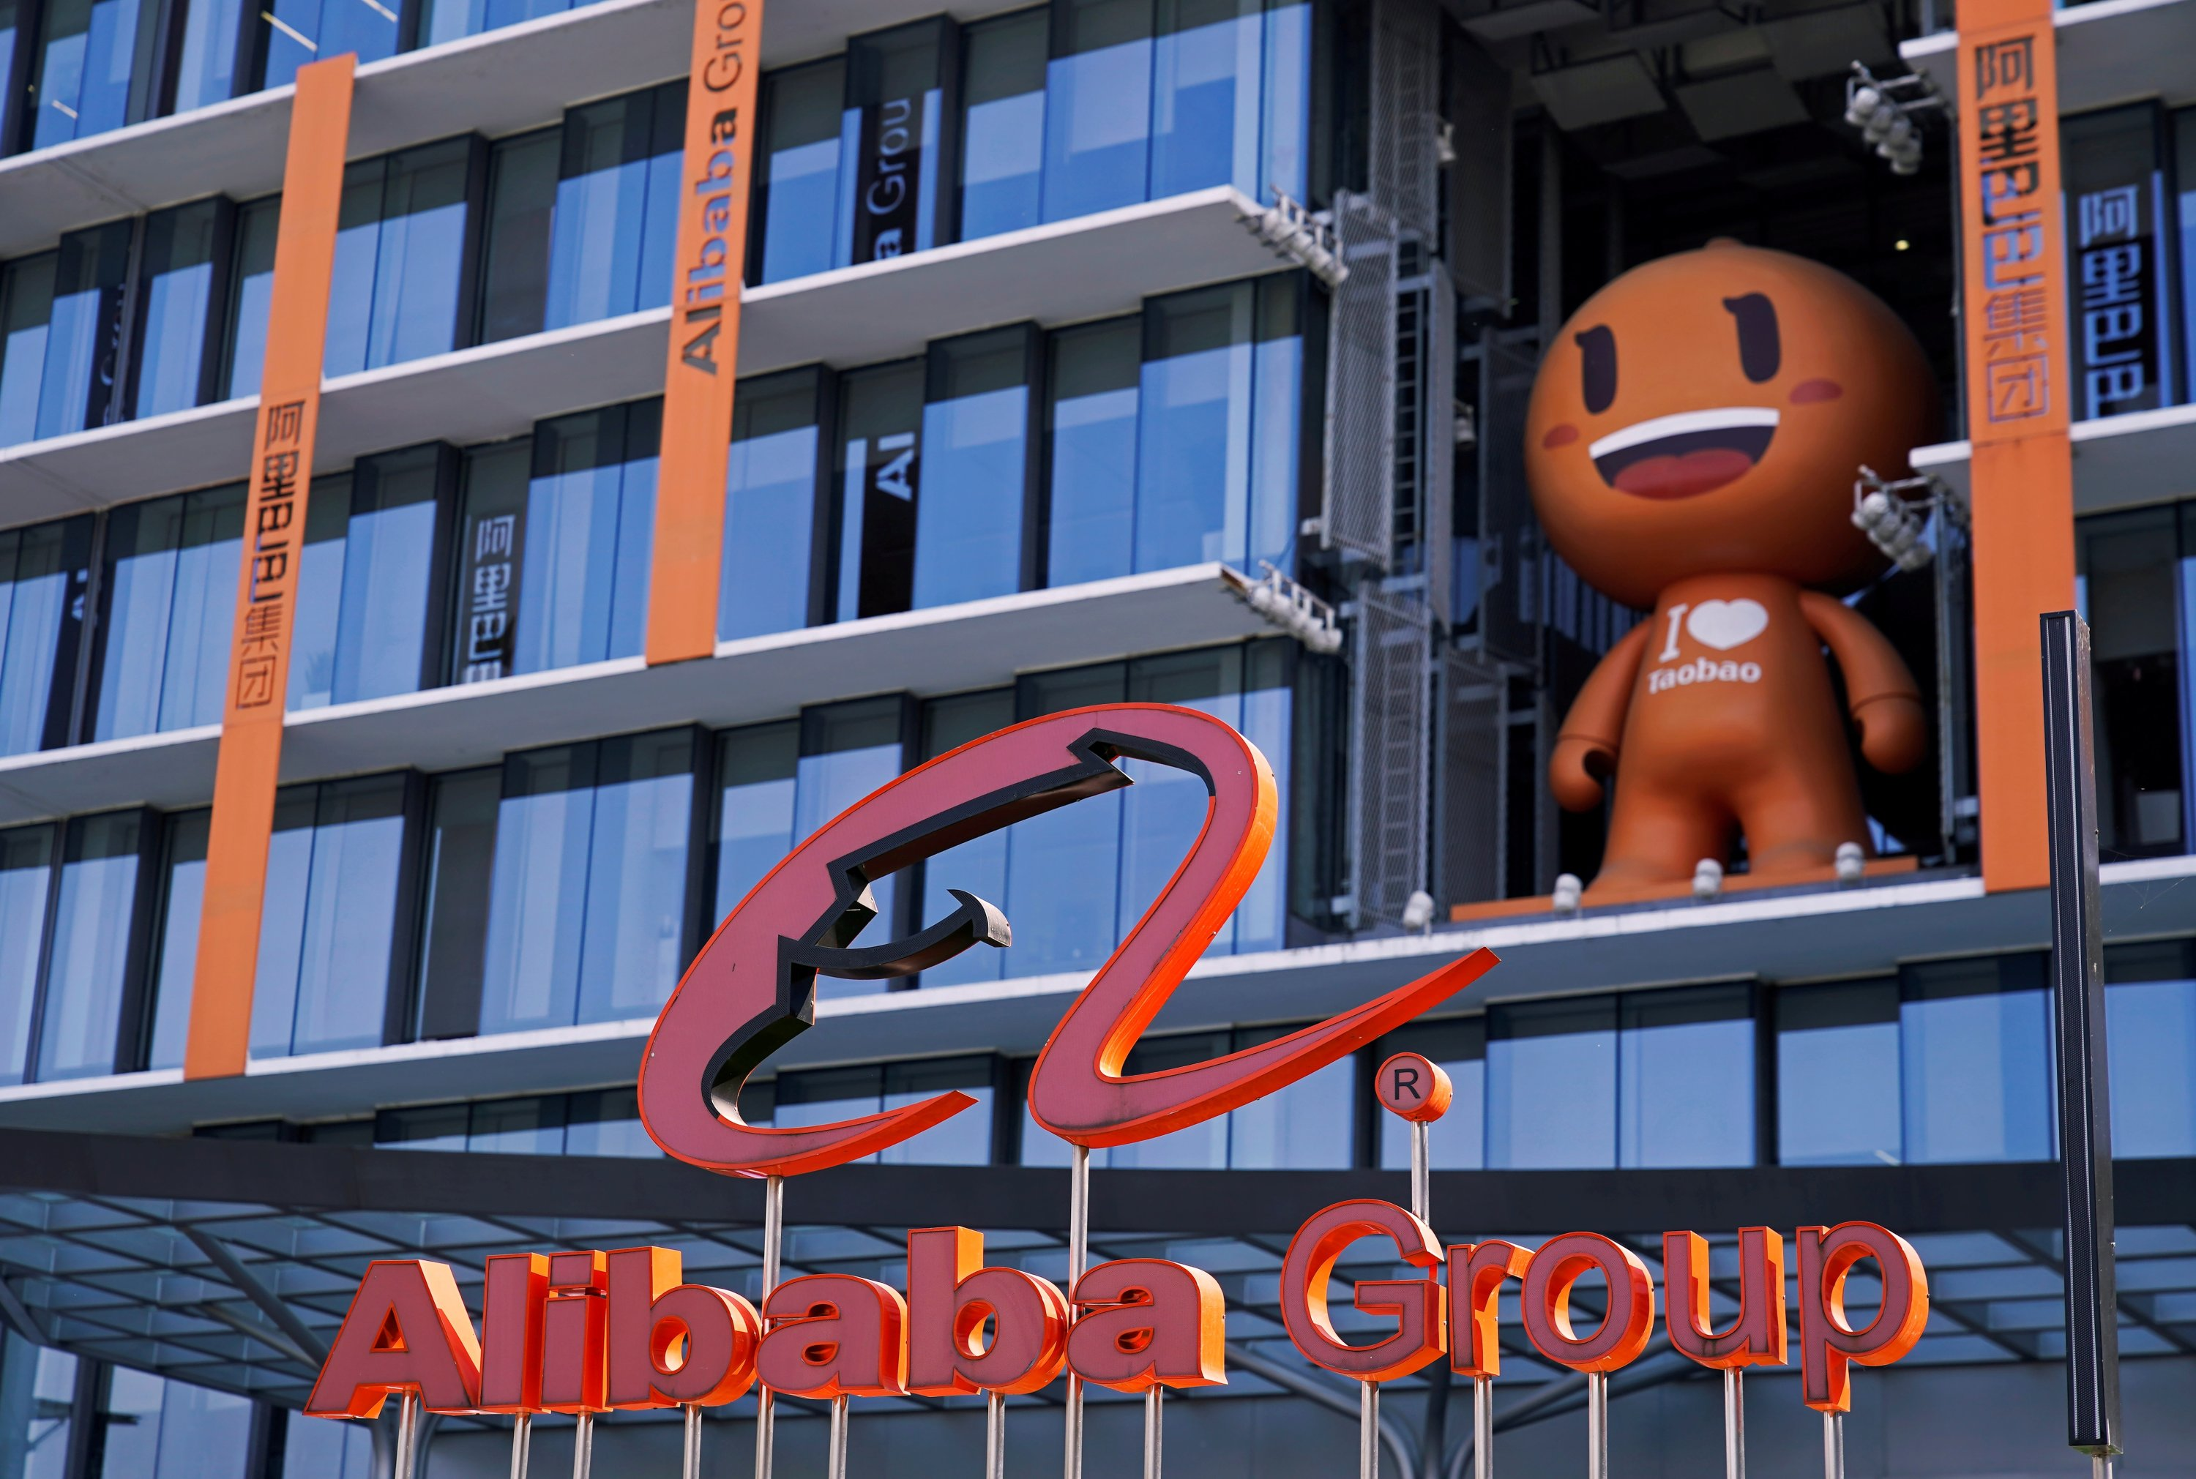
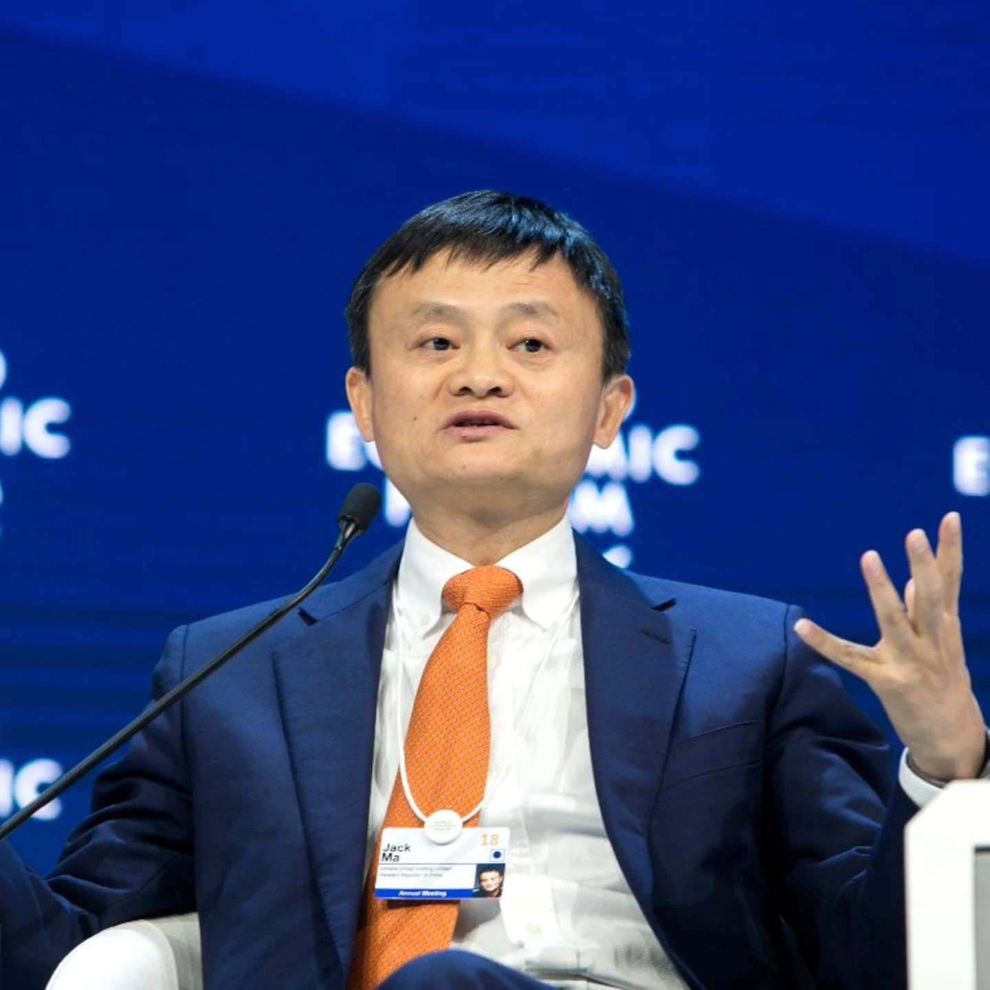
Jack Ma và công ti Alibaba

Slide 18
BÀI 9: CÁCH MẠNG CÔNG NGHIỆP THỜI KÌ HIỆN ĐẠI (T1)
1. Cuộc cách mạng công nghiệp lần thứ ba
1.2. Những thành tựu cơ bản
d. Các thiết bị điện tử
- Thiết bị điện tử là loại thiết bị có chứa linh kiện bán dẫn và cá mạch điện tử cho phép tự động hóa trong các quá trình công nghệ và kiểm tra sản phẩm.
- Nhiều thiết bị được chế tạo, như thiết bị viễn thông, thiết bị thu thanh và truyền hình, thiết bị y tế….

Slide 19
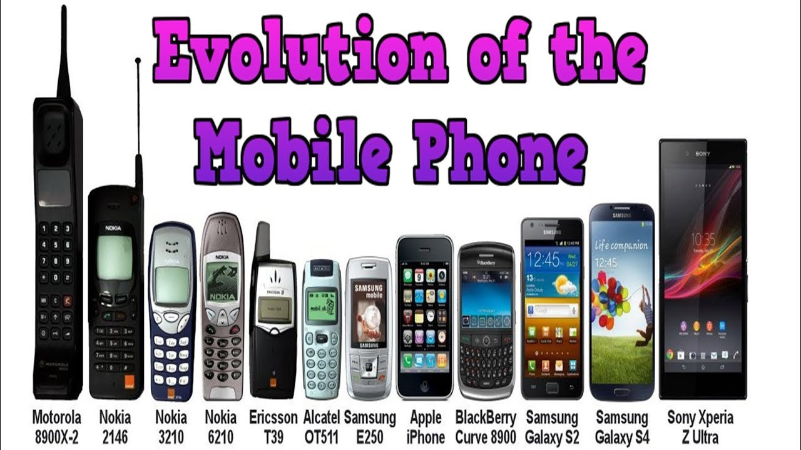
LỊCH SỬ RA ĐỜI CỦA ĐIỆN THOẠI

Slide 20
Wifi ra đời 1996

Slide 21
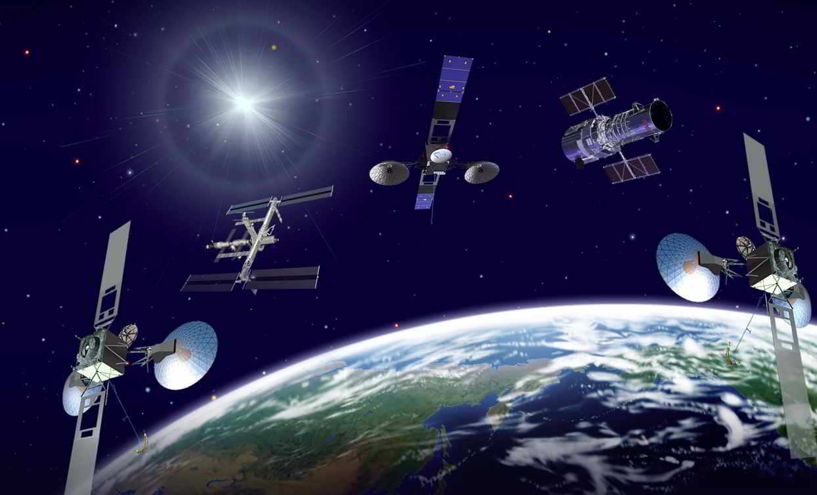
Và ngày 4-10-1957, "vệ tinh nhân tạo đầu tiên của loài người" Spoutnik 1 được phóng lên quỹ đạo, mở ra kỷ nguyên chinh phục khoảng không vũ trụ.

Slide 22
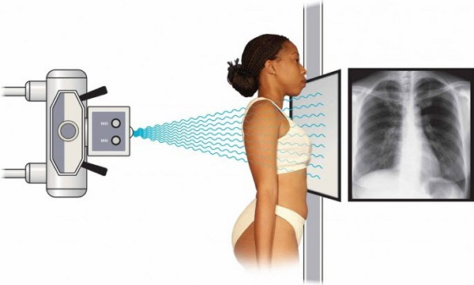
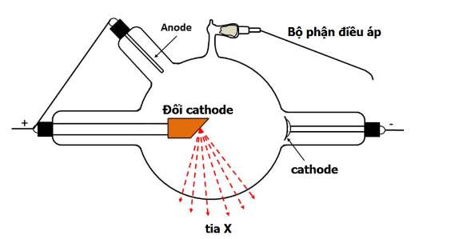
Tia X là một loại tia phóng xạ được phát hiện năm 1895 bởi một giáo sư vật lý học người Đức

Slide 23
BÀI 9: CÁCH MẠNG CÔNG NGHIỆP THỜI KÌ HIỆN ĐẠI (T1)
1. Cuộc cách mạng công nghiệp lần thứ ba
1.2. Những thành tựu cơ bản
- Các mạng công nghiệp còn đạt được nhiều thành tựu trên các lĩnh vực chế tạo vật liệu mới, chinh phục vũ trụ, giao thông vận tải, thông tin liên lạc, sử dụng nguồn năng lượng mới, công nghệ sinh học…

Slide 24
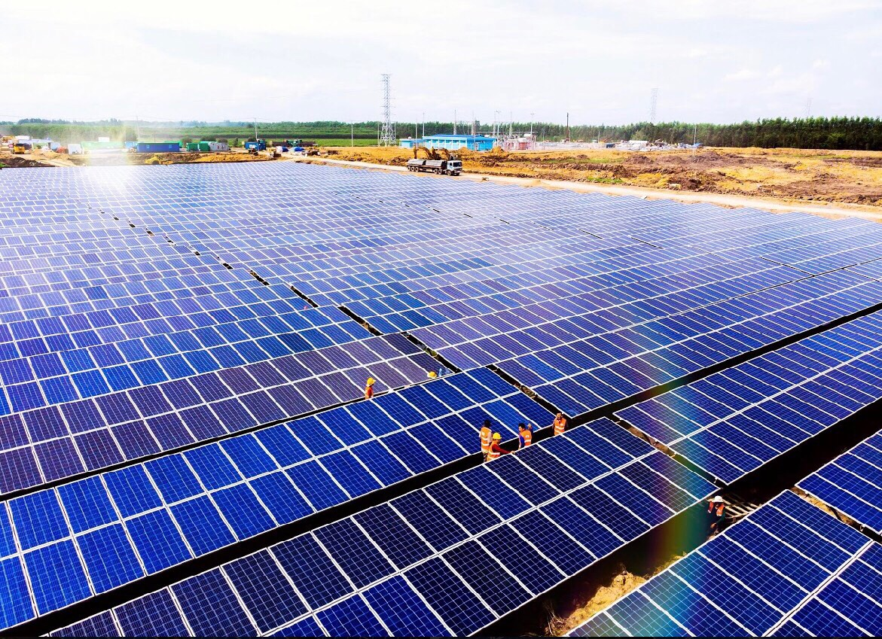
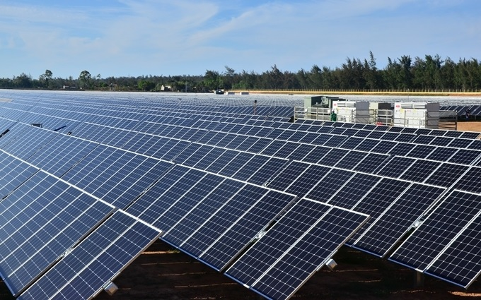
Nhà máy năng lượng mặt trời

Slide 25
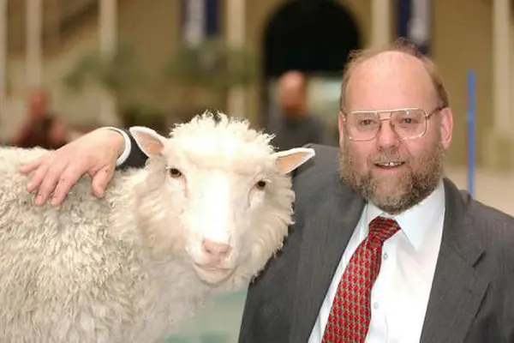
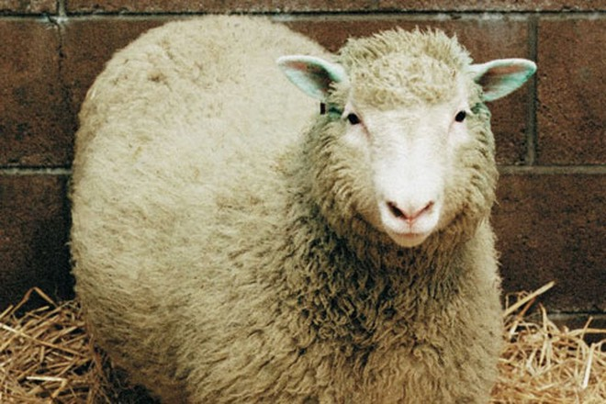
Giáo sư I.Wilmut, "cha đẻ" của chú cừu nhân bản vô tính Dolly

Slide 26
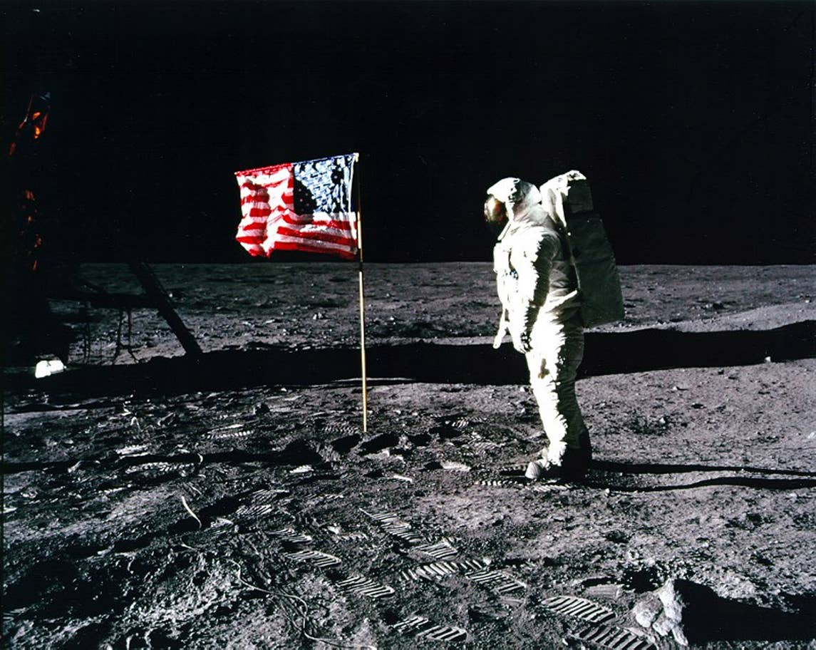
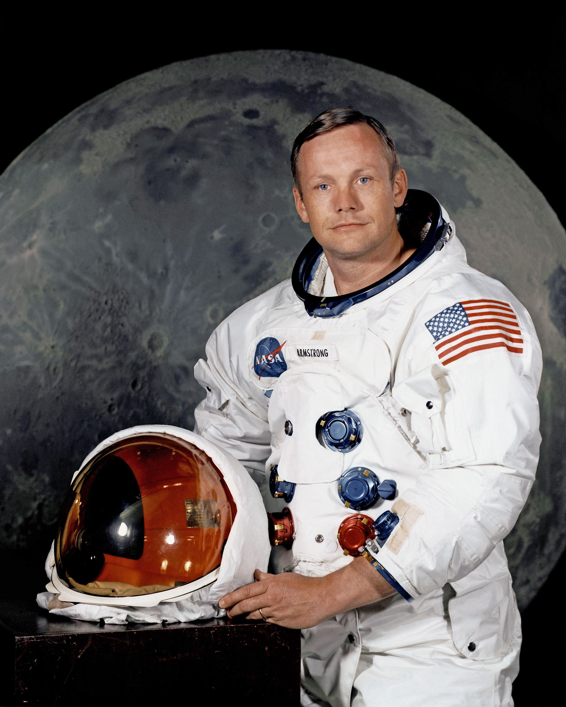
N. Am-strong đặt chân lên mặt trăng

Slide 29
LUYỆN TẬP

Slide 30
LUYỆN TẬP
15 100,000
14 85,000
13 60,000
12 40,000
11 30,000
10 20,000
9 14,000
8 10,000
7 6,000
6 3,000
5 2,000
4 1000
3 600
2 400
1 200
Thông tin
Chơi ngay
Bỏ qua

Slide 31
C
A
D
$200
B
Máy tính nào được coi là cha đẻ của máy tính hiện đại.
a. Apple.
C. Sam Sung
c. Eniac
D. Lenovo
Câu tiếp theo
Dừng trò chơi

Slide 32
B
C
D
$400
A
Những thành tựu cơ bản của cuộc Cách mạng công nghiệp lần thứ 3 là gì?
A. Máy bay, máy tính, internet, vệ tinh nhân tạo
B. Tên lửa, rô-bốt, internet, vệ tinh nhân tạo
C. Máy tính, rô-bốt, internet, trí tuệ nhân tạo
D. Máy tính, rô-bốt, internet, vệ tinh nhân tạo

Slide 33
D
A
C
B
$600
Cách mạng công nghiệp lần thứu ba khởi đầu từ nước nào?
A. Anh
B. Pháp
C. Đức
D. Mỹ

Slide 34
B
D
C
A
$1000
Đặc điểm lớn nhất của cuộc cách mạng khoa học-kĩ thuật sau chiến tranh thế giới thứ hai là:
A. Kĩ thuật trở thành lực lượng sản xuất
B. Sự bùng nổ của các lĩnh vực khoa học-công nghệ
C. Mọi phát minh đều bắt nguồn từ sản xuất
D. Khoa học trở thành lực lượng sản xuất trực tiếp

Slide 35
D
C
$2000
A
B
Ai là người đầu tiên đặt chân lên mặt trăng?
A. U Ga-ga-rin
B. Phạm Tuân
C. Bu A-đin
D. Neo Am-strong

Slide 36
VẬN DỤNG

Slide 37
VẬN DỤNG
Hãy chọn và kể tên một số thành tựu cách mạng công nghiệp lần thứ ba có ảnh hưởng lớn đối với sự phát triển văn minh thế giới. Hãy giải thích lí do lựa chọn của em.

